Slide 1
PROGRAMAÇÃO ORIENTADA A OBJETOS EM JAVA - ARA0075
Aula 06
PROFESSOR: EDIBERTO MARIANO
programacaoedi@gmail.com
<número>
Notes:
<número>

Slide 2
PROGRAMAÇÃO ORIENTADA A OBJETOS EM JAVA
TEMA
Implementação de Tratamento de Exceções em Java

Slide 3
PROGRAMAÇÃO ORIENTADA A OBJETOS EM JAVA
Tratamento de Exceções
O tratamento de exceções é um importante recurso que permite criar programas tolerantes a falhas. Trata-se de um mecanismo que permite resolver ou ao menos lidar com exceções, muitas vezes evitando que a execução do software seja interrompida.
Quando se desenvolve códigos de em Java, existe a possibilidade de ocorrer erros imprevistos durante sua execução.
Esses erros são conhecidos como exceções e podem ser provenientes de erros de lógica ou acesso a dispositivos ou arquivos externos.

Slide 4
PROGRAMAÇÃO ORIENTADA A OBJETOS EM JAVA
Tratamento de Exceções - Introdução
O que é um Exceção?
Uma indicação de um problema que ocorre durante a execução de um programa.
O que é o Tratamento de exceções?
É tentar resolver exceções que poderiam ocorrer para que o programa continue ou termine elegantemente. O tratamento de exceções permite que os programadores criem programas mais robustos e tolerantes a falhas.

Slide 5
PROGRAMAÇÃO ORIENTADA A OBJETOS EM JAVA
Tratamento de Exceções
Alguns possíveis motivos externos para ocorrer uma exceção são:
Tentar abrir um arquivo que não existe.
Tentar fazer consulta a um banco de dados que não está disponível.
Tentar escrever algo em um arquivo sobre o qual não se tem permissão de escrita.
Tentar conectar em servidor inexistente.

Slide 6
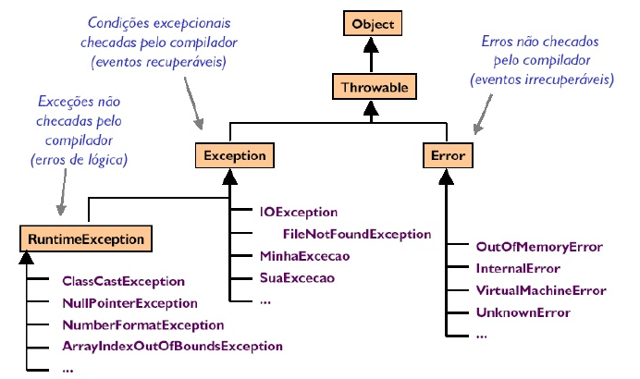
PROGRAMAÇÃO ORIENTADA A OBJETOS EM JAVA
Tratamento de Exceções - Hierarquias

Slide 7
PROGRAMAÇÃO ORIENTADA A OBJETOS EM JAVA
Tratamento de Exceções - Throwable
A classe Throwable tem duas subclasses:
Exception (java.lang.Exception) – É a raiz das classes originárias da classe Throwable, onde mostra as situações em que a aplicação pode querer capturar e realizar um tratamento para conseguir realizar o processamento.
Error (java.lang.Error) – Também é raiz das classes originárias da classe Throwable, indicando as situações em que a aplicação não deve tentar tratar, como ocorrências que não deveriam acontecer.

Slide 8
PROGRAMAÇÃO ORIENTADA A OBJETOS EM JAVA
Tratamento de Exceções - Throwable
Existe uma diferença entre “Erro (Error)” e “Exceção (Exception)”. O “Erro” é algo que não pode mais ser tratado, ao contrário da “Exceção” que trata seus erros, pois todas as subclasses de Exception (menos as subclasses RuntimeException) são exceções e devem ser tratadas.
Os erros da classe Error ou RuntimeException são erros e não precisam de tratamento, por esse motivo é usado o try/catch e/ou propagação com throw/throws.

Slide 9
PROGRAMAÇÃO ORIENTADA A OBJETOS EM JAVA
Tratamento de Exceções - Tipos
Exceções: NullPointerException
Indica que a aplicação tentou usar uma referência a um objeto que não foi ainda definida ou o programa tenta, em tempo de execução:
1 - Acessar métodos de objetos que estão nulos (null).
2 - Alterar ou visualizar atributos de objetos nulos (null).
3 - Verificação de tamanho (length) de um array ainda nulo (null).
4 - Modificação de campos de um array nulo (null).

Slide 10
PROGRAMAÇÃO ORIENTADA A OBJETOS EM JAVA
Tratamento de Exceções - Tipos
Exceções: NullPointerException
Um erro comum é achar que atribuir o inteiro 0 (zero) para uma variável é interpretado como nulo, o que não é verdade.
Um inteiro será realmente vazio quando ele não receber nenhum valor e neste caso será alocado um espaço de memória que não conterá nada, será então, null.

Slide 11
PROGRAMAÇÃO ORIENTADA A OBJETOS EM JAVA
Tratamento de Exceções - Tipos
Exceções: NullPointerException
Na Linguagem Java, praticamente tudo é na forma de Classe. Se deseja utilizar os objetos dessa classe, sempre duas coisas devem ser levadas em conta:
1 - Declaração das variáveis;
2 - Inicialização dessas variáveis.

Slide 12
PROGRAMAÇÃO ORIENTADA A OBJETOS EM JAVA
Tratamento de Exceções - Tipos
Exceções: NullPointerException
Na Linguagem Java, praticamente tudo é na forma de Classe. Se deseja utilizar os objetos dessa classe, sempre duas coisas devem ser levadas em conta:
1 - Declaração das variáveis
int a, int idade, float valor;
Pessoas p[ ] = new Pessoas[5]
2 - Inicialização dessas variáveis.
int a = 5, int idade = 20, float valor = 20.7;
p[0] = new Pessoas()
p[1] = new Pessoas()

Slide 13
PROGRAMAÇÃO ORIENTADA A OBJETOS EM JAVA
Tratamento de Exceções - Tipos
Exceções: ArrayIndexOutOfBoundsException
Essa é uma exceção lançada quando é feita uma tentativa de acessar um elemento depois do final de um array.

Slide 14
PROGRAMAÇÃO ORIENTADA A OBJETOS EM JAVA
Tratamento de Exceções - Tipos
Exceções: ArithmeticException / by zero
Essa é uma exceção lançada quando é feita uma tentativa de divisão de inteiro por zero. Caso seja feita a divisão por um float, o resultado é infinito.

Slide 15
PROGRAMAÇÃO ORIENTADA A OBJETOS EM JAVA
Tratamento de Exceções - Tipos
Exceções: ClassCastException
Ocorre uma tentativa de fazer uma coerção em um objeto que não tem um relacionamento do tipo é um com o tipo especificado no operador de coerção.

Slide 16
PROGRAMAÇÃO ORIENTADA A OBJETOS EM JAVA
Tratamento de Exceções
Exceções: Blocos try/catch
Um bloco “try” é chamado de bloco “protegido” porque, caso ocorra algum problema com os comandos dentro do bloco, a execução desviará para os blocos “catch” correspondentes.

Slide 17
PROGRAMAÇÃO ORIENTADA A OBJETOS EM JAVA
Tratamento de Exceções
Exceções: Blocos try/catch - catch - Sintaxe
try {
// código que inclui comandos/invocações de métodos
// que podem gerar uma situação de erro.
} catch (XException e) {
// bloco de tratamento associado à condição de
// exceção XException ou a qualquer uma de suas
// subclasses, identificada aqui pelo objeto
// com referência ex
} finally {
// bloco de código que sempre será executado após
// o bloco try, independentemente de sua conclusão
// ter ocorrido normalmente ou ter sido interrompida
}

Slide 18
PROGRAMAÇÃO ORIENTADA A OBJETOS EM JAVA
Tratamento de Exceções
Exceções: Bloco try
Contém o código que pode lançar (throw) uma exceção.
Consiste na palavra-chave try seguida por um bloco de código entre chaves.
Se ocorrer uma exceção em algum ponto, o restante do código contido no bloco try não será executado

Slide 19
PROGRAMAÇÃO ORIENTADA A OBJETOS EM JAVA
Tratamento de Exceções
Tratando a Exceção: Bloco catch
Captura, isto é, recebe e trata uma exceção.
Começa com a palavra-chave catch.
Parâmetro de exceção entre parênteses – o parâmetro de exceção identifica o tipo de exceção e permite que o bloco catch interaja com o objeto da exceção capturada.
Bloco do código entre chaves que executa quando uma exceção do tipo adequado ocorre

Slide 20
PROGRAMAÇÃO ORIENTADA A OBJETOS EM JAVA
Tratamento de Exceções
Uso dos Blocos try/catch
Esses blocos são geralmente utilizados quando trabalhamos com métodos relacionados a manipulação de dados, além de:
CRUD no banco de dados;
Índices fora do intervalo de array;
Cálculos matemáticos;
I/O de dados;
Erros de rede;
Anulação de objetos.

Slide 21
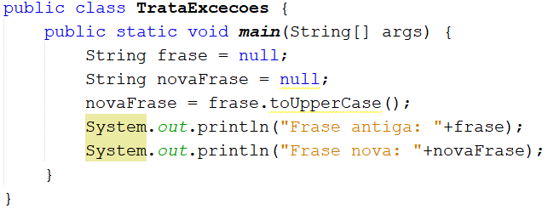
PROGRAMAÇÃO ORIENTADA A OBJETOS EM JAVA
Tratamento de Exceções
Exceções: Blocos try/catch – Exemplo
Método da classe String que deixa as letras em maiúscula.

Slide 22
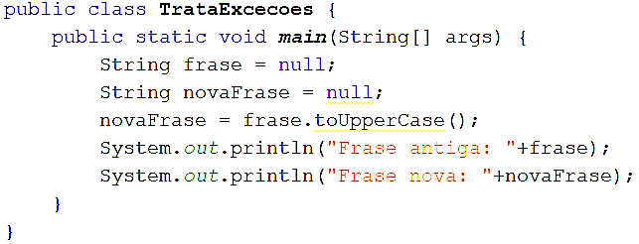
PROGRAMAÇÃO ORIENTADA A OBJETOS EM JAVA
Tratamento de Exceções
Exceções: Blocos try/catch – Exemplo
Observe que no momento de utilizar o método, a variável novaFrase está nula, ocasionando um erro, uma exceção chamado NullPointerException.

Slide 23
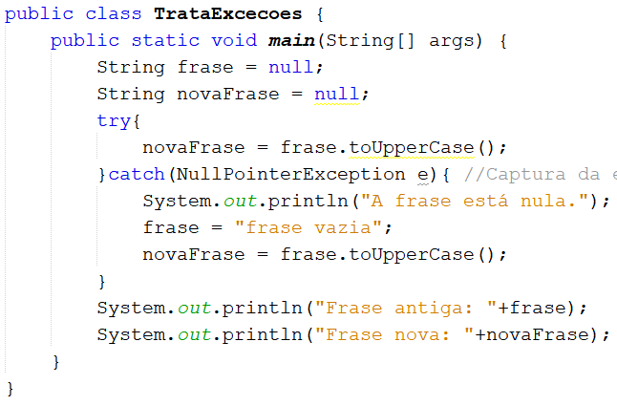
PROGRAMAÇÃO ORIENTADA A OBJETOS EM JAVA
Tratamento de Exceções
Exceções: Blocos try/catch – Exemplo 1
Coloca-se dentro do try parte do código onde é possível um retorno de exceção.

Slide 24
PROGRAMAÇÃO ORIENTADA A OBJETOS EM JAVA
Tratamento de Exceções
Exceções: Blocos try/catch – Exemplo 1
No catch coloca-se uma possível solução caso haja o lançamento da exceção no try anterior!

Slide 25
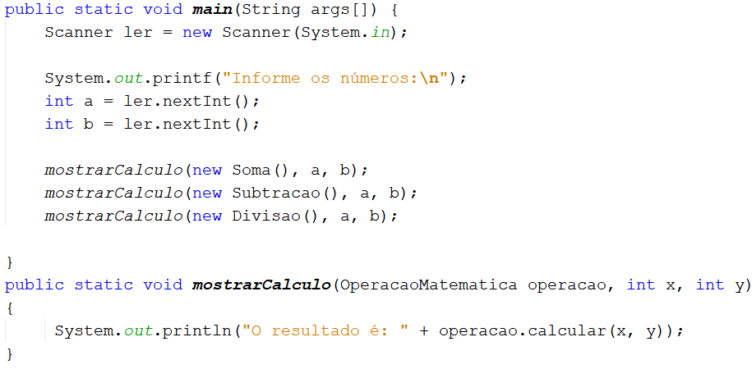
PROGRAMAÇÃO ORIENTADA A OBJETOS EM JAVA
Tratamento de Exceções
Exceções: Blocos try/catch – Exemplo 2

Slide 26
PROGRAMAÇÃO ORIENTADA A OBJETOS EM JAVA
Tratamento de Exceções
Exceções: Blocos try/catch – Exemplo 2

